Slide 1
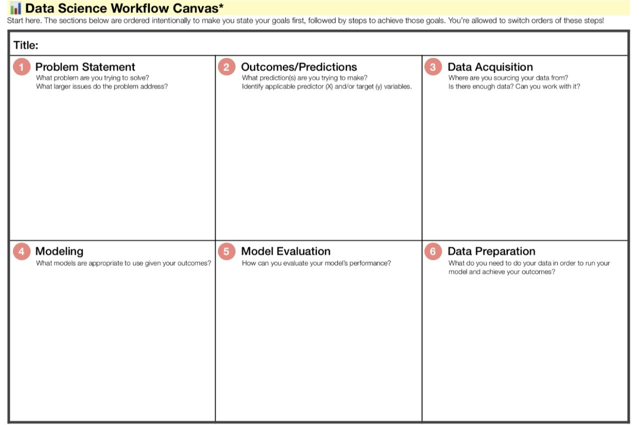
Diagnóstico precoce da sepse dos pacientes internados em UTI
A previsão precoce de sepse pode salvar vidas e, por outro lado, a previsão tardia é potencialmente fatal. É possível identificar se o paciente vai desenvolver a sepse 6 horas antes do diagnóstico clínico apenas com as informações dos sinais vitais e indicadores do resultado de exames laboratoriais?
Variáveis de previsão: Dados dos sinais vitais, resultados de exames laboratoriais, sexo e idade.
Os dados são fornecidos em formato csv para consulta e pesquisa no site:
https://www.kaggle.com/datasets/salikhussaini49/prediction-of-sepsis
Algoritmos de classificação:
Random Forest – Sklearn;
Decision Tree – Sklearn; e
K-Nearest Neighbors (KNN) – Sklearn.
Validação cruzada (cross-validation):
Acurácia; e
Recall.
Identificação da variável alvo;
Classificar corretamente os dados quanto ao tipo;
Ajustar valores ausentes e nulos;
Separação de uma parte da base para aplicação do modelo com melhor avaliação.

